Slide 1

RDA-DE Trainings Workshop
Metadaten-Workflows
25. Mai 2016

Slide 2
Agenda
12:00-13:00 :
  Allgemeines
  Vorbereitungen
  Einführung : Metadaten-Workflows
13:00-14:00 Mittagspause (Catering im Haus)
14:00-16:00 Hands-on workshop
  Ablauf
  Los geht’s !

Slide 3
Allgemeines
Website : RDA-DE-Trainings-Workshop-2016
  → Thema 4 : Metadaten-Workflows
Ort und Zeit
  im Seminarraum 034 (DKRZ, Bundessttraße 45a)
  am 25.05.2016, 12:00 – 16:00 (incl. Mittagspause)
Ziel
  Anhand von konkreten Übungen durchlaufen wir den gesamten ‚Metadaten-Workflow‘ vom Erzeugen bis zum Anbieten der Metadaten in einem Suchportal
  Auf Basis bekannter Technologien zeigen und diskutieren wir, wie das Management von Metadaten für spezifische Bedürfnisse umgesetzt werden kann
Teilnehmer
  Der Kurs richtet sich an Daten-Manager, die Metadaten-Portale realisieren wollen

Slide 4
Vorbereitungen
Laptop mit
  Internetverbindung
  Oracle VM Virtual Box 5.x.y
    Schon vorinstalliert
    Sonst installiern von https://www.virtualbox.org/
  Virtuelle Maschine ‘RDA_MDWF_VM/RDA_Metadata_Workflows_Demo.ova’wenn noch nicht installiert, downlaod von DKRZ cloud →
    https://swiftbrowser.dkrz.de/download/RDA_MDWF_VM/RDA_Metadata_Workflows_Demo.ova
  Öffnen in Oracle Virtualbox
      Durch Doppelklick auf Datei RDA_demo.ova oder
      In VirtualBox Manager : → Datei → Appliance importieren → RDA_demo.ova im Dateibrowser suchen und auswählen ….

Slide 5
Einführung in Metadaten-Management
Metadaten (MD)
  Was, Warum und Wie
  Lebenszyklus und Arbeitsabläufe

Slide 6
Was sind Metadaten (MD) ?
MD sind ‘Daten über Daten’
MD sind ‘Strukturierte Informationen’, die eine ‘Informations-Ressource’ oder ein ‘Datenobjekt’ (DO)
  beschreiben, erklären und lokalisieren
  leichter ‘abrufbar’, benützbar und verwaltbar machen
MD stellen Informationen zur Verfügung, die Daten
  Sinn geben,
  mit Konzepten (z.B. Klassifikationsschemata) verbinden und
  mit ‘real world’ Identitäten in Beziehung setzen
Wir beschränken uns hier auf digitale Forschungsdaten

Slide 7
Wozu sind MD gut ?
Metadaten
  liefern Informationen über Daten
  helfen Daten zu finden und auf sie zu zugreifen
  erlauben Daten zu veröffentlichen
  verbessern die Wiederverwendung und die Interoperabilität von Forschungsdaten
  ermöglichen Feedback und Kommentierung von Forschungsergebnissen
  unterstützen die Validierung und Qualitätssicherung der Daten
  …

Slide 8
Wie werden MD optimal nutzbar ?
Metadaten sollten
  einem klar definierten (Meta)Datenmanagementplan folgen
  Standards und Protokolle erfüllen, die
    weltweit anerkannt sind und
    an das Forschungsfeld angepasst sind
  mindestens so lange existieren wie die Datenobjekte (DO), die sie beschreiben
    In manchen Fällen kann die Lebenszeit der Metadaten die Lebenszeit der Daten überdauern

Slide 9
Der MD ‚Lebenszyklus‘ als Workflow
1.MD Generation
Data Provider
2.a MD Repository and Provider
2.b MD Harvesting
Service Provider
2.c. MD Mapping and Validation
2.d. MD Uploading and Indexer

Slide 10
Hand-ons -Allgemeines-
Arbeit in Gruppen !
Ziel ist NICHT
  alle Aufgaben zu 100% und mit 1+ zu ‘lösen’
  ein perfektes, vollständiges Metadatenmanagement aufzusetzen
SONDERN
  einige Techniken kennenzulernen, die die Arbeitsabläufe erleichtern oder ermöglichen,
  das Erlernte und eigene Erfahrungen auszutauschen und zu diskutieren und
  für das eigene Forschungs- und Arbeitsfeld ‘Lösungen’ zu finden

Slide 11
Hand-ons -Material-
Vorbedingung : VM ‘RDA_demo.ova’ in Virtualbox importiert !?
Übungen als docx, downlowd von : https://swiftbrowser.dkrz.de/download/RDA_MDWF_VM/RDA-DE_WS2016_MDWorkflows_Excercises.docx
Vier ‘Module’ mit vorgebenen Aufgaben
  d.h. ca. eine halbe Stunde pro Modul

Slide 12
Agenda (Module) entsprechend MD workflow
1.MD Generation
Modul 1
MD ‘Erzeugen’
2.a MD Repository and Provider
Modul 2
MD Anbieten und ‘Harvesten’
Modul 3
MD ‘mappen’ und validieren
2.b MD Harvesting
2.c. MD Mapping and Validation
Modul 4
MD in Katalog und Portal hochladen
2.d. MD Uploading and Indexer

Slide 13

1. Erzeugung von MD
Dieser Prozess ist sehr spezifisch für jedes Forschungsgebiet
Metadaten sollten bereits mit der Datenproduktion generiert werden
Das Ziel ist eine umfassende und eindeutige Datenbeschreibung sein
Die Qualität der Metadaten profitiert von der frühen Kontrolle und Validierung
Bereits hier sollten – soweit möglich - Standards eingehalten werden

Slide 14
Modul 1 : Erzeugung von MD
14:00-14:30
Aufgabe
  Erzeuge aus vorgegebenen ‚Roh-Metadaten‘ (Wertelisten, Tabellen, mitgebrachte Beispiele, …) strukturierte und ‚valide‘ XML-Dateien im Metadatenformat ‚Dublincore‘
Benützte Tools
  Package MD-convert ( Python script)
  Oxygen
Resultat
  XML-Dateien im MD-Format DublinCore, als input für Modul2

Slide 15
Modul 1 : Erzeugung von MD
- Aufgabe -
Erzeuge aus vorgegebenen ‚Roh-Metadaten‘ (Wertelisten, Tabellen, mitgebrachte Beispiele, …) strukturierte und ‚valide‘ XML-Dateien im Metadatenformat ‚Dublincore‘

Slide 16
MD Schemata (Beispiele)
Name | Specification | Description
Dublincore | Specification: See at http://dublincore.org/specifications/ and in the following standard documents: IETF RFC 5013 ISO Standard 15836-2009 NISO Standard Z39.85 | The Dublin Core Schema is a small set of vocabulary terms that can be used to describe web resources (video, images, web pages, etc.), as well as physical resources such as books or CDs, and objects like artworks. The full set of Dublin Core metadata terms can be found on the Dublin Core Metadata Initiative (DCMI) website, see left.
ISO 19115 | http://www.iso.org/iso/home/store/catalogue_tc/catalogue_detail.htm?csnumber=53798 | ISO 19115-1:2014 defines the schema required for describing geographic information and services by means of metadata. It provides information about the identification, the extent, the quality, the spatial and temporal aspects, the content, the spatial reference, the portrayal, distribution, and other properties of digital geographic data and services.
MarcXML | http://www.loc.gov/standards/marcxml/ | MARC (MAchine-Readable Cataloging) standards are a set of digital formats for the description of items catalogued by libraries, such as books. It was developed by Henriette Avram at the US Library of Congress during the 1960s to create records that can be used by computers, and to share those records among libraries.
CMDI | http://www.clarin.eu/content/component-metadata | CMDI (Component MetaData Infrastructure) was initiated by CLARIN to provide a framework to describe and reuse metadata blueprints. Description building blocks (“components”, which include field definitions) can be grouped into a ready-made description format (a “profile”).
DDI | http://www.ddialliance.org | DDI (Data Documentation Initiative) is an effort to create an international standard for describing data from the social, behavioural, and economic sciences.
Siehe auch → RDA Metadata Directory
http://rd-alliance.github.io/metadata-directory/

Slide 17
MD Standards (used here)
Ausgangsfelder (hier sample.cvs) | DataCite | Dublin Core elements | Dublin Core terms (Auszug) | Darwin Core (Auszug) | B2FIND (Auszug)
Common name | Identifier | <dc:identifier> | <dcterms:bibliographicCitation> | <dwc:Identification> | Source
?? | Creator | <dc:creator> | <dcterms:created> | <dwc:Occurance> | Creator
Scientific name | Title | <dc:title> | <dcterms:abstract> | <dwc:Organism> | title
?? | Publisher | <dc:publisher> | <dcterms:available> | <dwc:MaterialSample> | Publisher
Water | Subject | <dc:subject> | <dcterms:tableOfContents> | <dwc:LivingSpecimen > | Discipline / Tags

Slide 18
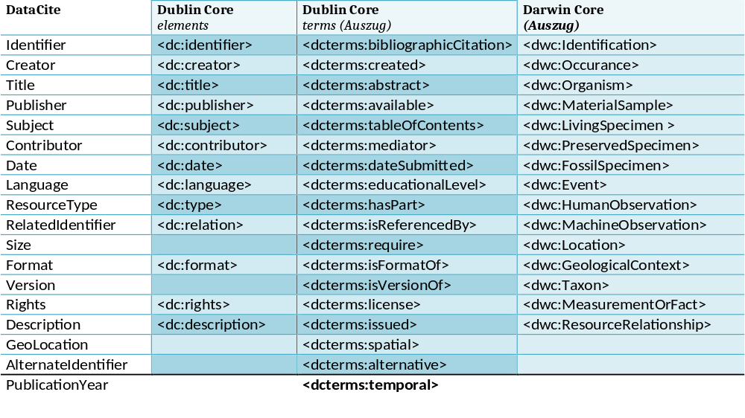
MD Standards (cont.)

Slide 19
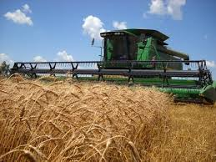
2. ‚Anbieten‘ und ‚Einsammeln‘ von MD
MD ‘Provider’ und ‘Harvester’ aufsetzen
Basierend auf dem Protokol ‘OAI-PMH’
Dieser Daten-Provider wird auf der Seite des (Meta-)Datenproduzenten aufgesetzt
Erlaubt Service-Providern das Einsammeln (‘Harvesten’) der Metadaten von den Daten-Providern (communities)

Slide 20
OAI-PMH
steht für Open Archives Initiative Protocol for Metadata Harvesting (→ http://www.openarchives.org )
Ziel: Weltweite Konsilidierung von wissenschaftlichen Archiven
Ermöglicht freien Zugriff auf Archive (zum. auf deren Metadaten)
Ist ein einfacher (low-barrier) Mechanismus für die Interoperabilitaät zwischen Repositorien
Besteht aus sechs ‘verbs’ oder ‘services’, die per HTTP aufgerufen werden
Bietet konsitente Schnittstelle zwischen Daten- und Service-Anbieter
Erlaubt leichte Implementation
Basiert auf wenigen einfachen Protokollen und Standards (HTTP, XML, DublinCore)

Slide 21
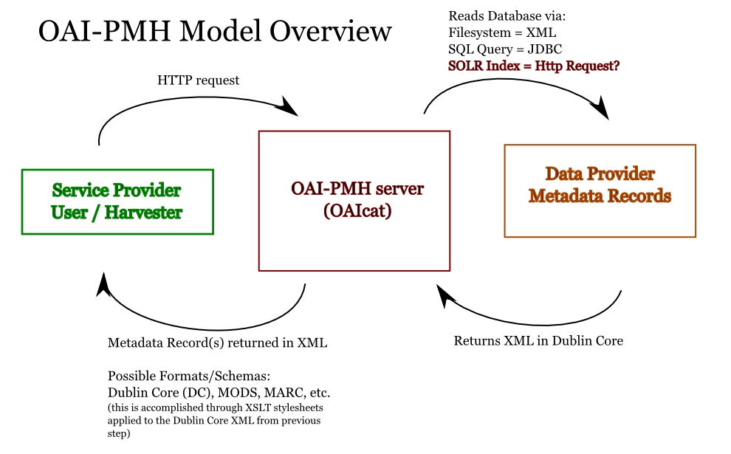
Data/Service Provider setup

Slide 22

Basic functioning of OAI-PMH
Metadata
Harvester
Service Provider
Metadata
(Documents)
Data Provider
Requests
(based on HTTP)
Metadata
(encoded in XML)
EUDAT
Metadata Catalogue
„Services“, e.g.
Search
Access
Commenting
…
Local Metadata
Storage

Slide 23
OAI benefits
Interoperability : it is by no means domain specific and based on common metadata schemas
Widely used : It’s a quasi standard tool for providing metadata, for registered data providers (more than 2800 repostitories worldwide) see e.g. at https://www.openarchives.org/Register/BrowseSites
Simple to install : In the appendix we offer a guideline of the software joai. See the list of tools implemented by members of the Open Archives Initiative community at https://www.openarchives.org/pmh/tools/tools.php
Simple to use : OAI attached great importance to simplicity of the protocol

Slide 24
OAI shortcomings
Inefficiency : The XML serialisation and deserialisation takes time.
Reference clash issue : if two records happen to have the same ID value, the envelope is not valid XML.
Persistence of deletion : OAI-PMH allows three levels of persistence, but most providers promise none.
Lack of SSL : By a strict reading OAI-PMH standard supports only http: , but not https

Slide 25
Software for OAI-PMH
jOAI software ( → http://www.dlese.org/dds/services/joai_software.jsp )
  is a Java-based data provider and harvester tool
  is from open source Open Archives Initiative
  runs in a servlet container such as Apache Tomcat.
  enables existing systems, archives and databases
    to provide metadata via OAI-PMH and
    to harvest metadata to the file system.
For other options see e.g.
  --> https://www.openarchives.org/pmh/tools/tools.php

Slide 26
Installation overview
To install and run the jOAI software you must have the following:
1. oai.war - the jOAI software.
2. Apache Tomcat v6 or later.
3. Java Standard Edition (SE) (or JDK) version 6.

Slide 27
Data provider
Configuration and customisation can be done directly in the jOAI data provider site :
Setup and configuration
  → Data Provider
    → Setup and status
    → Repository Information and Administration
Add metadata by adding directories of files
  → Metadata Files Configuration
    → Add metadata directory
(Re)index added/changed dierectories ..
(optional) : Set configuration, Access control, …

Slide 28
OAI-PMH Harvester – Verbs and parameters
Verbs that specify the service being invoked
Identify - used to retrieve information about the repository.
ListIdentifiers - used to retrieve record headers from the repository.
ListRecords - used to harvest full records from the repository.
ListSets - used to retrieve the set structure of the repository.
ListMetadataFormats - lists available metadata formats
GetRecord - used to retrieve an individual record from the repository.
Selective harvesting by parameters
identifier - specifies a specific record identifier.
metadataPrefix - specifies the metadata format of the returned records
set - specifies the set that returned records must belong to.
from/until – returns records created/update/deleted after/before this date
resumptionToken - a token to resume a request where it last left off.

Slide 29
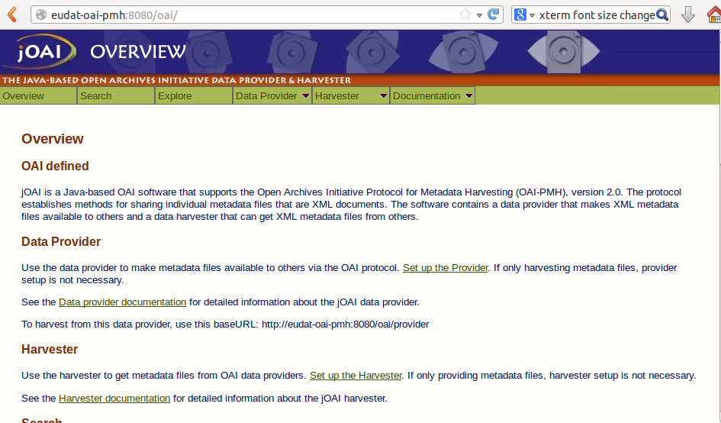
An example of an OAI Provider and Harvester

Slide 30
Modul 2 : ‚Anbieten‘ und Harvesten MD
14:00-14:30
Aufgabe
  Bereitstellen bzw. Anbieten der in Modul1 erzeugten XML-Dateien und anschließendes wieder ‚Einsammeln‘ bzw. ‚Harvesten‘ dieser Datensätze und weiterer von einer externen Quelle.
Benützte Tools
  OAI server (provider&harvester) (jOAI installation)
  Requests über den Internet-Browser
  mdmanger.py (mode ‘h’)
Resultat:
  XML-Dateien,
    Zur Verfügung gestellt
    oder von OAI endpoints geharvestet

Slide 31
MD Schemata (Beispiele)
Name | Specification | Description
Dublincore | Specification: See at http://dublincore.org/specifications/ and in the following standard documents: IETF RFC 5013 ISO Standard 15836-2009 NISO Standard Z39.85 | The Dublin Core Schema is a small set of vocabulary terms that can be used to describe web resources (video, images, web pages, etc.), as well as physical resources such as books or CDs, and objects like artworks. The full set of Dublin Core metadata terms can be found on the Dublin Core Metadata Initiative (DCMI) website, see left.
ISO 19115 | http://www.iso.org/iso/home/store/catalogue_tc/catalogue_detail.htm?csnumber=53798 | ISO 19115-1:2014 defines the schema required for describing geographic information and services by means of metadata. It provides information about the identification, the extent, the quality, the spatial and temporal aspects, the content, the spatial reference, the portrayal, distribution, and other properties of digital geographic data and services.
MarcXML | http://www.loc.gov/standards/marcxml/ | MARC (MAchine-Readable Cataloging) standards are a set of digital formats for the description of items catalogued by libraries, such as books. It was developed by Henriette Avram at the US Library of Congress during the 1960s to create records that can be used by computers, and to share those records among libraries.
CMDI | http://www.clarin.eu/content/component-metadata | CMDI (Component MetaData Infrastructure) was initiated by CLARIN to provide a framework to describe and reuse metadata blueprints. Description building blocks (“components”, which include field definitions) can be grouped into a ready-made description format (a “profile”).
DDI | http://www.ddialliance.org | DDI (Data Documentation Initiative) is an effort to create an international standard for describing data from the social, behavioural, and economic sciences.

Slide 32
Modul 2 : ‚Anbieten‘ und Harvesten MD
- Aufgaben -
Stell deine erzeugten (DublinCore) XML Dateien im OAI Provider zur Verfügung
Harveste diese Dateien
  Im Browser von localhost:8181/oai/provider
  über das Meue ‘Harvester’ im jOAI GUI
  mit dem Python scripts mdmanager.py –mode h

Slide 33
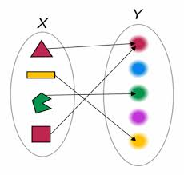
3.a. MD Mapping
Die heterogenen, forschungsspezifischen MD metadata werden weiter prozessiert, homogenisiert und auf das ‘Zielschema’ ‘EUDAT-B2FIND’ abgebildet :
Zerlege die XML –Datensätze und wähle Eintraäge durch spezifische Regeln aus
Analysiere und ‘parse ‘ die Werte und ordne sie ‘key-value’ Paaren (JSON) zu
Dabei werden ‘controlled vocabularies’ benützt
Letztendlich erhält man JSON-Datensätze, die die Spezifikation des B2FIND-Schemas erfüllen und in das CKAN portal hochgeladen werden kann

Slide 34
B2FIND MD Schema (Auszug)
Metadata Type | B2FIND Field name | Semantic definition | Allowed values / CV | Level of Obligation | Occurrence
General information | Title | A name or title a resource is known | Free text | Mandatory | 1
 | Description | All additional textual information | CKAN2.0 only supports plain text | Recommended | 1
Data Access | Source | URI of the related resource | Valid URL | Mandatory | 1
 | PID |  | Persistent Identifier | Recommended | 1
 | DOI |  | Digital Object Identifier | Recommended | 1
Provenance data | Creator | List of the main researchers involved in producing the data | Text field (‘;’ list of citied names, separately indexed) | Recommended | 0-n
 | Discipline | Field of research | Text field (mapped and validated against CV) | Recommended | 0-n
 | Publisher | The person or institution publishes the data
 | PublicationYear | The year when the data was or will be made public | YYYY | Recommended | 1
Data coverage | TemporalCoverage | Relation to or Coverage of a specific interval in time. | Interval between two UTC Date Timestamps : [ BeginDateTime , EndDateTime ] | Optional | 1
 | SpatialCoverage | The spatial limits of a place. | A spatial point or box specification, CKAN representation : spatial={"type":"Polygon","coordinates":[[[minlat,minlon…]]} | Optional | 1

Slide 35
Mapping of the Facet ‘Discipline’
B2FIND closed vocab
for ‚Discipline‘
Humanities
1.1 History
1.2 Linguistics
1.3 Literature
1.4 Arts
1.4.1 Performing arts
…
1.5 Philosophy
1.6 Religion
Social sciences
2.1 Anthropology
2.2 Archaeology
….
2.7 Geography
Natural sciences
3.1 Biology
3.2 Chemistry
3.3 Earth sciences
3.4 Physics
…
Formal sciences
4.1 Mathematics
4.2 Computer sciences
5. Professions
5.1 Agriculture
….
5.6 Engineering
5.6.1 Chemical Eng.
5.12 Library studies
5.13 Medicine
Community
Filter by Subsets
Map by specific rules
Assigned Discipline
CLARIN
Linguistics
e.g. OAI set= ‚Artworks of …‘
Arts
TheEuropean Library
dc:subject=??
=“*World War*”
History
GBIF
Biology
ENES
Earth Sciences
Elementary Particle Physics
ALEPH
Chemistry
PanData
Natural Sciences
Physics

Slide 36
3.b. MD Validation
Examine each field for coverage, consistency and validity
Semantic validation by using
  controlled vocabularies
  standard libraries, e.g. iso639 library for ‘Language’
‘Technical’ checks, e.g.:
  Conformance of date-time fields with UTC format
  Test spatial coverage by geonames.org and consistency of lat/lon coordinates
  online checks of URL’s to the data objects (‘Source’, ‘PID’ and ‘DOI’)

Slide 37
Modul 3 : ‚Mapping‘ und Validierung von MD
15:00-15:30
Aufgabe
  Erzeuge aus XML Dateien im Metadataforamt DublinCore JSON Dateien im MD schema B2FIND
Benützte Tools
  Mdmanger (mode ‘m’ and ‘v’)
Benützte Daten
  Als input : XML Dateien
Resultat:
  ‘validierte’ JSON-Dateien im ‘B2FIND’-Format

Slide 38
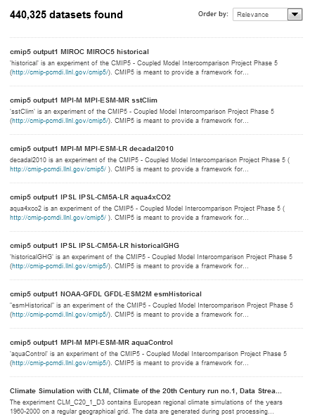
4. MD Uploading
Finally the checked and mapped JSON records are uploaded as datasets to the MD catalogue, which is based on the open source code CKAN.
CKAN
provides a rich RESTful JSON API and
uses SOLR for dataset indexing
That enables users to query and search in the catalogue

Slide 39
CKAN Overview
CKAN is an open-source data portal software available from http://ckan.org/ intended to support data publishers to make their data accessible.
It features a modular design based on Python, the Postgresql database and a Solr index for (meta-)data search
Metadata access is available on a customizable web interface or by an API for external application support
Feature overview: http://ckan.org/features/

Slide 40
CKAN Installation -1-
CKAN installation from packages
http://docs.ckan.org/en/latest/maintaining/installing/install-from-package.html
  Available for Ubuntu 12.04 and 14.04
  Pre-requisites:
  Installation of Nginx, Apache2, Postgresql & Solr-jetty packages from Ubuntu repository
  Python virtual environment will be created during CKAN package setup
  Simple configuration of Solr environment and Postgres database schema

Slide 41
CKAN Installation -2-
CKAN installation from source
http://docs.ckan.org/en/latest/maintaining/installing/install-from-source.html
  Available for many operating systems (e.g. RedHat, CentOS, OS X)
  Pre-requisites:
  Manual installation of Python 2.6 (or later), Apache, Postgresql, Solr & miscellaneous libraries
  Python virtual environment has to be created manually
  Simple configuration of Solr environment and Postgres database schema

Slide 42
Modul 4 : MD Hochladen in Katalog und Portal
15:30-16:00
Aufgabe
  Lade JSON Dateien als Datensätze in den CKAN Katalog hoch und überprüfe die Zugriff- und Suchbarkeit im Portal
Benützte Tools
  Mdmanger (mode ‘u’)
  Lokale CKAN installation
Benützte Daten
  Als input : JSON Dateien
Resultat:
  (Meta)Datensätze,
    Im CKAN-Katalog sichtbar und suchbar

Slide 43
MD Schemata (Beispiele)
Name | Specification | Description | Used by B2FIND to harvest from Communities
Dublincore | Specification: See at http://dublincore.org/specifications/ and in the following standard documents: IETF RFC 5013 ISO Standard 15836-2009 NISO Standard Z39.85 | The Dublin Core Schema is a small set of vocabulary terms that can be used to describe web resources (video, images, web pages, etc.), as well as physical resources such as books or CDs, and objects like artworks. The full set of Dublin Core metadata terms can be found on the Dublin Core Metadata Initiative (DCMI) website, see left. | DataCite NARCIS PanData TheEuropeanLibrary SDL DARIAH IVOA PDC
ISO 19115 | http://www.iso.org/iso/home/store/catalogue_tc/catalogue_detail.htm?csnumber=53798 | ISO 19115-1:2014 defines the schema required for describing geographic information and services by means of metadata. It provides information about the identification, the extent, the quality, the spatial and temporal aspects, the content, the spatial reference, the portrayal, distribution, and other properties of digital geographic data and services. | ENES Earlinet
MarcXML | http://www.loc.gov/standards/marcxml/ | MARC (MAchine-Readable Cataloging) standards are a set of digital formats for the description of items catalogued by libraries, such as books. It was developed by Henriette Avram at the US Library of Congress during the 1960s to create records that can be used by computers, and to share those records among libraries. | B2SHARE ALEPH
CMDI | http://www.clarin.eu/content/component-metadata | CMDI (Component MetaData Infrastructure) was initiated by CLARIN to provide a framework to describe and reuse metadata blueprints. Description building blocks (“components”, which include field definitions) can be grouped into a ready-made description format (a “profile”). | CLARIN
DDI | http://www.ddialliance.org | DDI (Data Documentation Initiative) is an effort to create an international standard for describing data from the social, behavioural, and economic sciences. | CESSDA

Slide 44
Appendix
  Mit Links und Installationsanweisungen

Slide 45
VM RDA_Demo - Settings
Ubuntu 14.04 LTS
RAM 4GB
Disk 16GB
Hostname : rda-VirtualBox
User :
  Username : rda
  Passwort : rda1
  ! Note : rda has ‘sudo rights’, use with care !

Slide 46
VM RDA_Demo - Software
Zu installierende (!+) bzw. Installierte (V+) SW :
  Installationsanleitungen siehe im → Anhang
  !?+ editor (emacs ?) ; vi, nano and pico already available
  V+ XML editor → Oxygen
  !+ OAI-PMH provider/harvester → joai installation
  V+ MD catalogue/portal → CKAN installation + spatial-extention
  V+ MD manager (Python script) → RDA-Training

Slide 47
Oxygen installation
  Download from the web :
    → oxygenxml.com → xml_editor → Download
    → Linux 64 bit … oxygen-64bit.sh will be downloaded
  Open a terminal :
      ~$ cd Downloads
      ~/Downloads$ bash oxygen-64bit.sh
      Unpacking JRE …
  Follow the Installer instructions
    Choose your favourised language (German for the RDA-DE workshop)
    Get a trial licence key and paste it

Slide 48
Apache – trouble shooting
Apache by default gives the following error message (during booting the VM)
  AH00558: apache2: Could not reliably determine the server's fully qualified domain name, using 127.0.1.1. Set the 'ServerName' directive globally to suppress this message To fix this, set the ServerName variable to your hostname or fully qualified domain name in the apache configuration file
Solution
  Open shell by <Alt>+<Shift>+<F1>
  $ hostname
  $ sudo nano /etc/apache2/apache2.conf
    Add the following line to the end
    ServerName yourhostname
    Reload Apache configuration
  $ sudo service apache2 reload

Slide 49
joai installation -1 - (step by step in English and for Christine and Shaun ☺ )
Download joi zip file
  https://sourceforge.net/projects/dlsciences/?source=typ_redirect
  → Download joai_v3.1.1.4.zip
  Unzip and change to joai_v3.1.1.4/
Follow the instructions in INSTALL.txt :
    Download Tomcat6.0 from …
    Download an install jre SE 5….
    Copy oai.war in tomcat webapps
    Change port to 8181
    Restart tomcat

Slide 50
joai installation -2- a) Tomcat 6.0 installation -1-
from http://tomcat.apache.org/
  → Tomcat 6.0.45 Released → Download → 6.0.45 → tar.gz
    (Note : Tomcat 6.0 is recommended here, don’t know if it works with later versions)
  Unzip and untar in /usr/local
    …
    $ cd /usr/local
  Copy oai web application to apache webapps
    $ sudo cp ~/joai_v3.1.1.4/oai.war apache-tomcat-6.0.45/webapps
  Reset the port for this webserver
    (Note : there is already another apache running on port 8080 (for CKAN) )
    $ sudo vi apache-tomcat-6.0.45/conf/server.xml
      <Connector port="8181" protocol="HTTP/1.1"
      connectionTimeout="20000"
      redirectPort="8443" />

Slide 51
joai installation -3- a) Tomcat 6.0 installation -2-
JRE needed by tomcat
  Tomcat requires the Java Platform, Standard Edition v5 or later, available here:
    Sun: http://java.sun.com/javase/
    IBM: http://www6.software.ibm.com/dl/lxdk/lxdk-p
    For Mac OSX (Jaguar or later): Java 2 comes pre-installed or may be installed
    using software update.
  On linux it is mostly installed in
    /usr/lib/jvm/java-7-openjdk-amd64/jre
  Set the JRE_HOME in catalina.sh
    JRE_HOME=/usr/lib/jvm/java-7-openjdk-amd64/jre

Slide 52
joai installation -4-
Start the oai tomcat and use your joai server !
Start tomcat :
  /usr/local$ sudo apache-tomcat-6.0.45/bin/startup.sh
  Using CATALINA_BASE: /usr/local/apache-tomcat-6.0.45
  Using CATALINA_HOME: /usr/local/apache-tomcat-6.0.45
  Using CATALINA_TMPDIR: /usr/local/apache-tomcat-6.0.45/temp
  Using JRE_HOME: /usr/lib/jvm/java-7-openjdk-amd64/jre
  Using CLASSPATH: /usr/local/apache-tomcat-6.0.45/bin/bootstrap.jar
Open OAI provider and harvester
  → http://localhost:8181/oai/
  … go back to ‘Configuration and usage of OAI-PMH server’

Slide 53
RDA-Training material -1-
Preconditions
  Python version >= 2.7 needed
    $ python –version
    python 2.7.6
  Git and pip needed :
    git (sudo apt-get install python-git )
    pip (sudo apt-get install python-git )
MD manager (Python script) → RDA-Training git repos
    ~$ git clone https://github.com/hwidmann/RDA-Training
    ~$ cd RDA-Training
    ~$ pip install -r requirements.txt
        V , aber Probleme mit Levenshtein ??? → nehme python-levenshtein!

